Slide 1
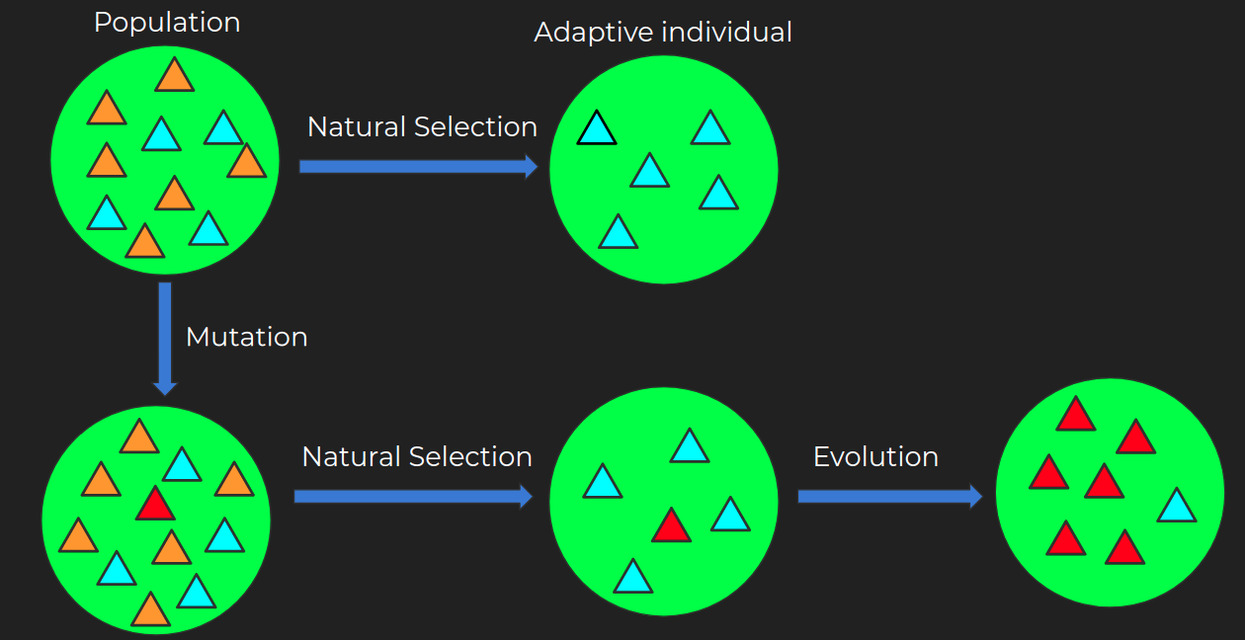
Thuật toán tiến hoá
Population - Quần thể
Natural Selection - Chọn lọc tự nhiên
Mutation - Đột biến
Evolution - Tiến hóa

Slide 2
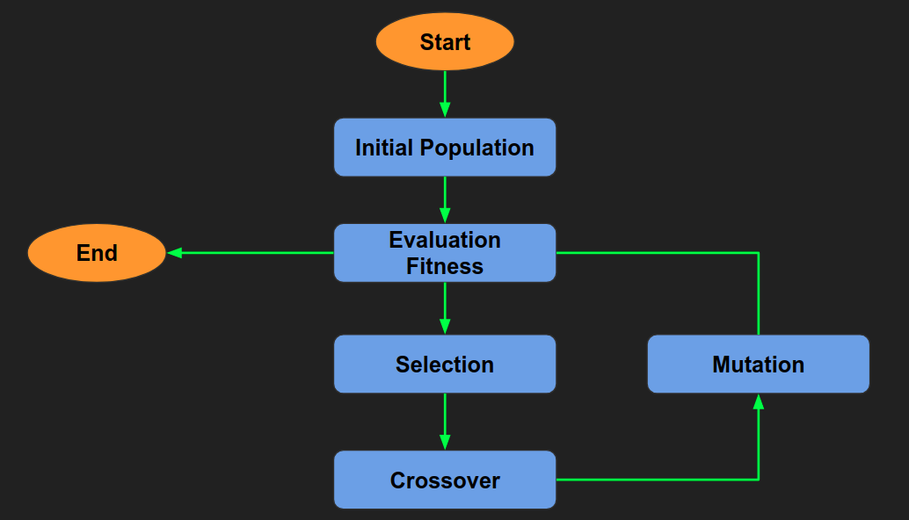
Sơ đồ thuật toán
Initial Population- Khởi tạo quần thể
Evaluation Fitness - Đánh giá năng lực
Selection - Chọn lọc
Crossover - Sinh sản
Mutation - Đột biến

Slide 3
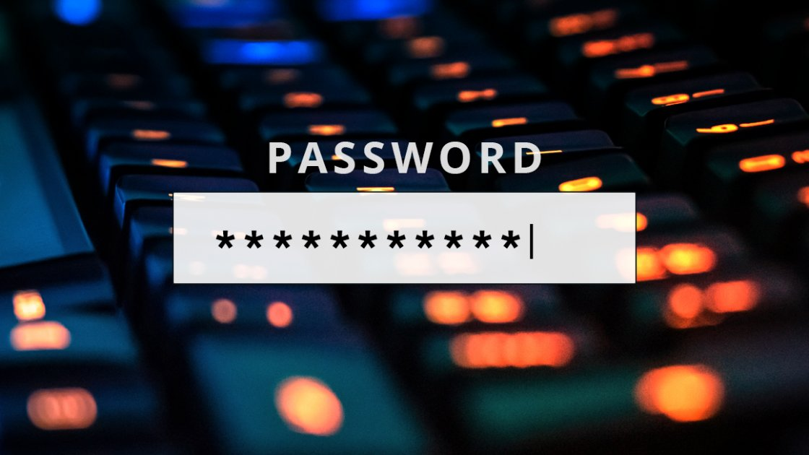
Xét bài toán tìm mật khẩu
Yêu cầu của bài toán như sau:
Mật khẩu gồm 8 kí tự ( bao gồm chữ cái, chữ số và khoảng trắng) - Ví dụ: hoilamgi.
Mỗi lần thử, hệ thống sẽ báo về số lượng kí tự đúng với mật khẩu.
Yêu cầu tìm ra chuỗi mật khẩu cho trước.

Slide 4
Xét bài toán tìm mật khẩu
- Thuật toán sẽ dừng lại khi tìm được cá thể đáp ứng được nhu cầu đề ra sau mỗi thế hệ mới.
- Quá trình sản sinh thế hệ tiếp theo sẽ là một vòng lặp (Evaluation Fitness -> Selection -> Crossover -> Mutation):

Slide 5
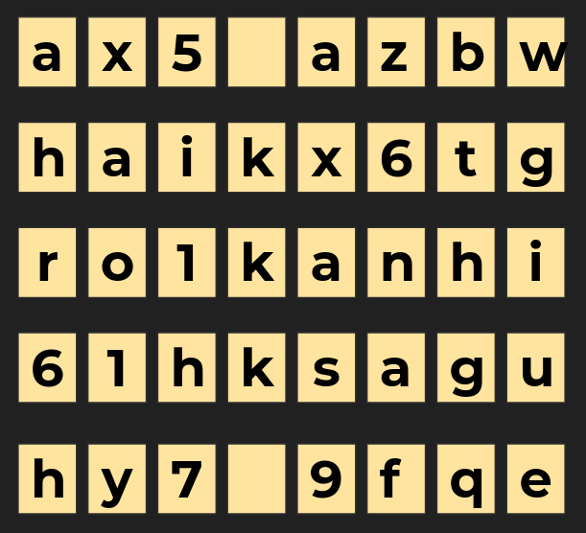
Khởi tạo quần thể (initial population)
Quần thể sẽ bao gồm những chuỗi 8 kí tự
Được sinh ra ngẫu nhiên.

Slide 6
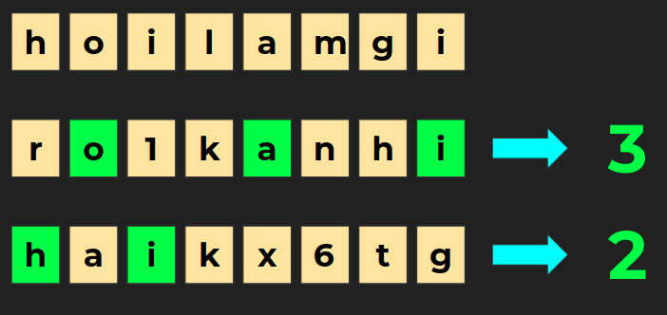
Evaluation Fitness - Đánh giá năng lực
Mỗi chuỗi mật khẩu sẽ được đánh giá sự chính xác so với mật khẩu cho trước, với mỗi kí tự giống với mật khẩu cho trước tại đúng vị trí sẽ được 1 point.
Thành phần Point ở đây sẽ đại diện cho khả năng sinh tồn của cá thể trong quần thể, càng lớn tức cá thể đó càng thích nghi với môi trường tốt.

Slide 7
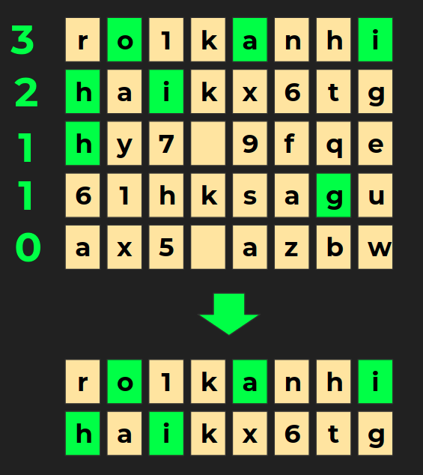
Selection - Chọn lọc
Sau khi đã đánh giá được quần thể, các cá thể có khả năng sinh tồn tốt hơn sẽ có cơ hội được sinh sản nhiều hơn các cá thể còn lại.
Các chuỗi kí tự mật khẩu sẽ được lựa chọn theo số Point đang có.

Slide 8
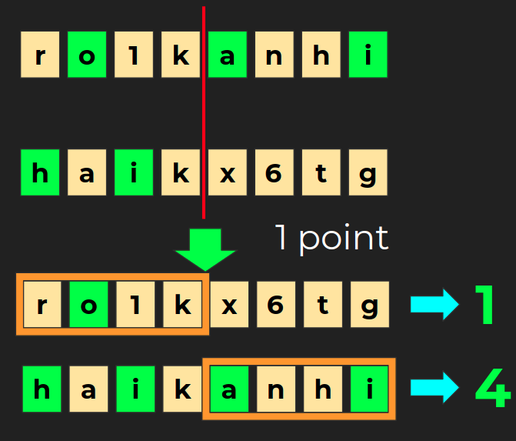
Crossover - Sinh sản
Các cá thể con sẽ được kế thừa các đặc tính từ cả bố và mẹ.
Thông thường, cá thể con sẽ nhận một nửa gen từ mỗi bố, mẹ.

Slide 9
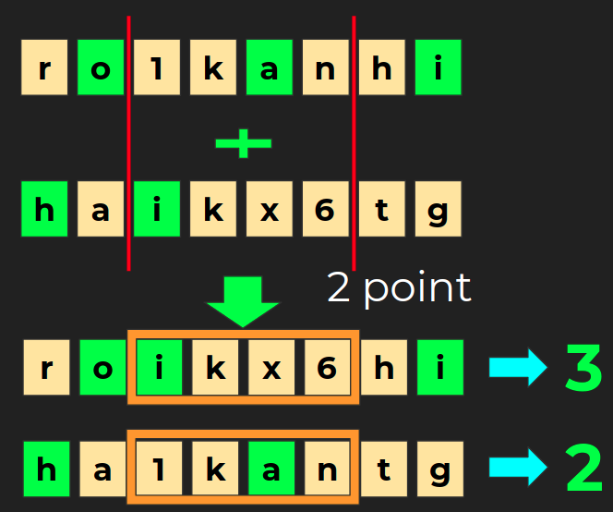
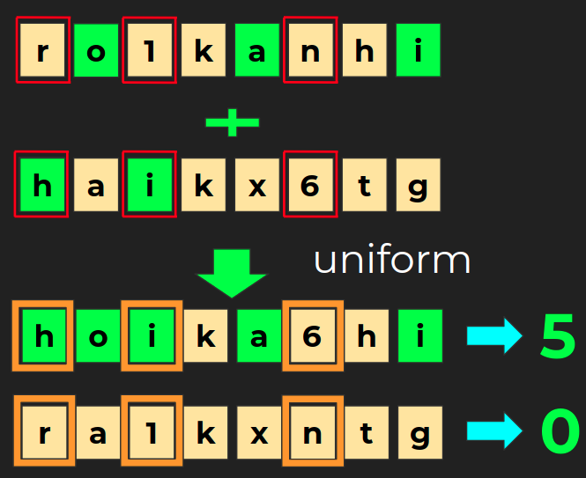
Crossover - Sinh sản
Cá thể con có thể sẽ thích nghi tốt hơn, hoặc kém hơn. Ngoài ra, có những kiểu lai tạo khác nhau như 2 Point, Uniform Selection
2 Point
Uniform

Slide 10
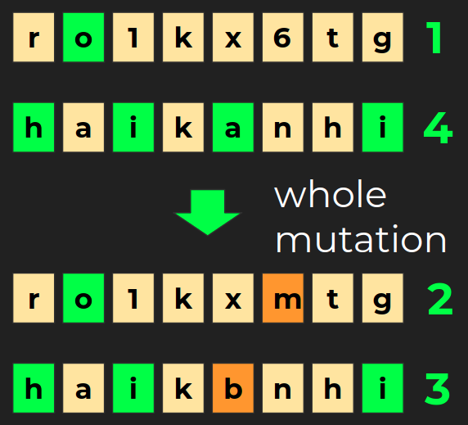
Mutation - Đột biến
Dễ nhận thấy rằng, nếu chỉ bằng việc sinh ngẫu nhiên và lai tạo, sẽ rất khó để tìm được nghiệm.
Trừ khi cá thể khởi tạo phù hợp luôn với yêu cầu đề bài, tức là có đáp án luôn từ đầu - Ăn May.

Slide 11
Mutation - Đột biến
Như đã nói từ đầu, Đột biến chính là nguyên liệu của Chọn lọc tự nhiên, bằng việc lựa chọn ngẫu nhiên các vị trí và thay thế bằng một kí tự ngẫu nhiên nào đó, chúng ta có thể mô phỏng lại hiện tượng đột biến - Đột biến điểm.

Slide 12
Mutation - Đột biến
Các cá thể đột biến có thể sẽ có khả năng thích nghi tốt hơn (1 -> 2), hoặc cũng có thể ngược lại (4 -> 3). Quá trình này sẽ lặp lại cho đến khi tìm được đáp án phù hợp.

Slide 13
Nhận xét
Nhận xét:
Trong bài toán Tìm mật khẩu thì chuỗi kí tự đại diện cho các Nhiễm sắc thể hay Chuỗi ADN.
Việc số hóa những đặc tính của bài toán thành các bits, bytes để có thể sử dụng trong khâu Crossover, Mutation cũng gặp nhiều khó khăn trong những bài toán khác nhau.
Bởi với mỗi sự thay đổi bit sẽ phải tương ứng với việc tạo ra một cá thể với đặc tính khác nhau.

